Slide 1
স্বাগমত

Slide 2
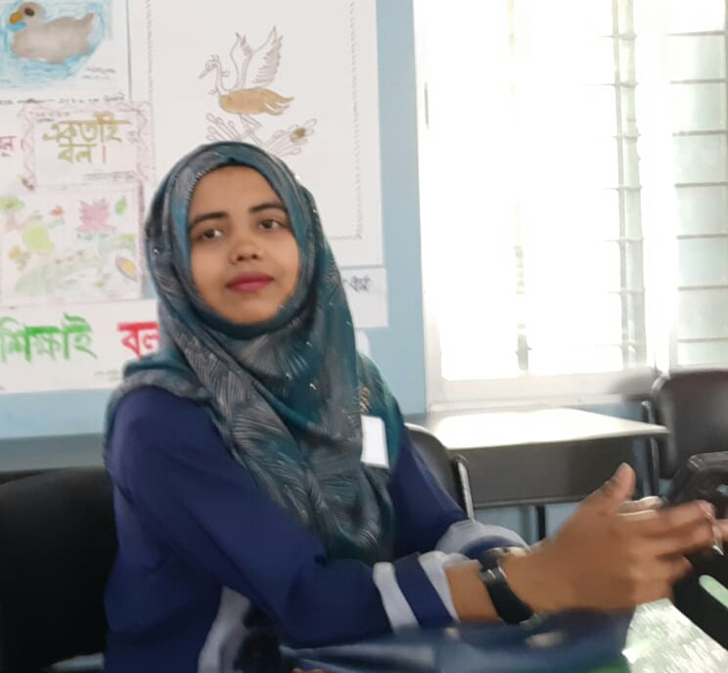
শিক্ষক পরিচিতি
রাহেলা বেগম সেবী
সহকারী শিক্ষক
মিঠাভরাং সরকারি প্রাথমিক বিদ্যালয়

Slide 3
পাঠ পরিচিতি
শ্রেণিঃ ৫ম
বিষয়ঃ বাংলাদেশ ও বিশ্বপরিচয়
অধ্যায়ঃ৫
পাঠ শিরোনামঃজনসংখ্যা
পাঠ্যাংশঃ পরিবারের উপর অধিক খাদ্য,বস্ত্র,বাসস্থান ।
সময়ঃ ৩৫ মিনিট

Slide 4
শিখনফলঃ১২,২,১ মৌলিক চাহিদার ওপর জনসংখা বৃদ্ধির প্রভাব বর্ণনা করতে পারবে (খাদ্য,বস্ত্র,বাসস্থান)।

Slide 5
আমাদের আজকের পাঠ
পরিবারের উপর অধিক জনসংখার প্রভাব ।

Slide 6
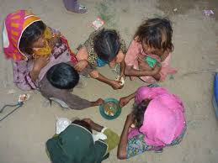
ছবিঃখাদ্য সমস্যা

Slide 7
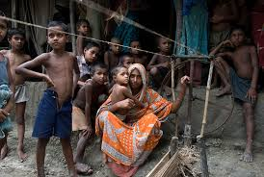
ছবিঃ বস্ত্রের সমস্যা

Slide 8
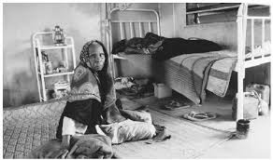
ছবিঃবস্ত্রের সমস্যা

Slide 9
ছবিঃবাসস্থানের সমস্যা

Slide 10
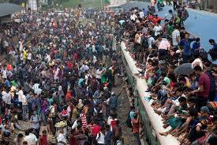
ছবিঃবাসস্থানের সমস্যা

Slide 11
মূল্যায়নঃ

Slide 12
ধন্যবাদ

